Slide 1
Field Project: FGV & SMTR
Estimativa do tempo de chegada dos ônibus no Rio de Janeiro

Slide 2
Os ônibus no transporte carioca

Slide 3
Ônibus no Rio
Histórico
354 linhas
Fonte: DataRio, 2023

Slide 4
Ônibus no Rio
Histórico
354 linhas
4000 veículos
Fonte: DataRio, 2023

Slide 5
Ônibus no Rio
Histórico
354 linhas
4000 veículos
+640 milhões de passageiros/ano
Fonte: DataRio, 2023

Slide 6


Ônibus no Rio
Histórico
2 a cada 3 passageiros se movimentaram através da frota de ônibus no município do Rio de Janeiro
Fonte: DataRio, 2022

Slide 7
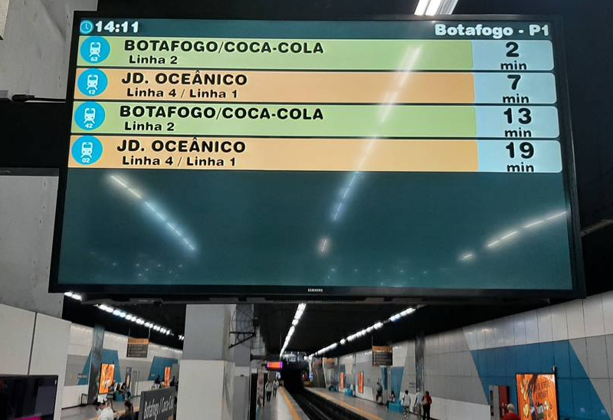
Ônibus no Rio
Estimated Time Of Arrival (ETA)
Melhoria na experiência dos usuários
Otimização da gestão da frota
Aumento da eficiência operacional
No Rio, modais como o MetrôRio, VLT e BRT já exibem essa estimativa.
<https://oglobo.globo.com/rio/metro-muda-de-controlador-mas-passageiros-enfrentam-os-mesmos-problemas-25275223>. Acesso em 18/04/2024

Slide 8
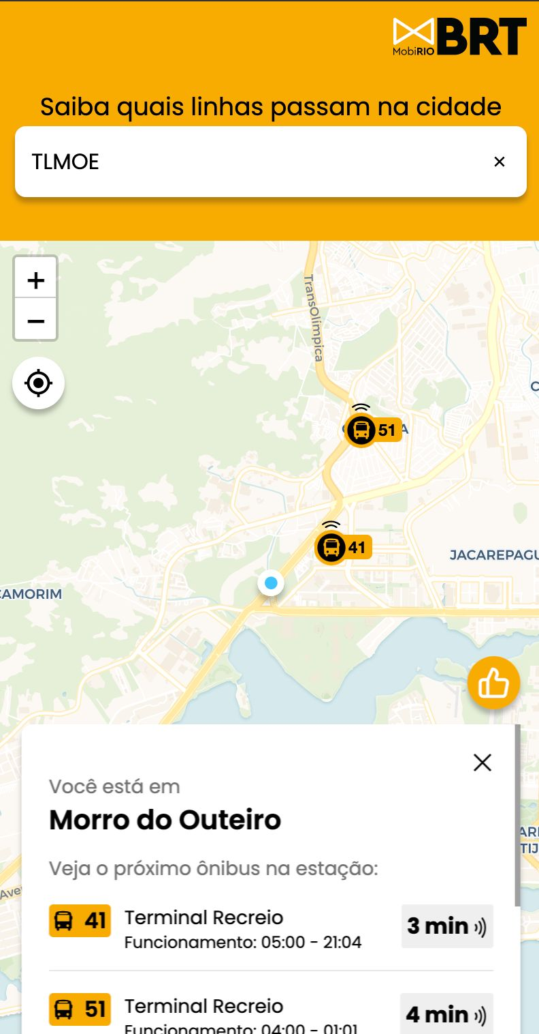
Objetivo
Desenvolver um modelo de predição para o tempo de chegada dos ônibus no Rio de Janeiro, com base nos dados de mobilidade urbana da cidade.
Esse modelo será integrado à plataforma digital mobilidade.rio, assim como já funciona nos BRTs.
Interface da plataforma mobilidade.rio

Slide 9
Os dados e seus desafios

Slide 10
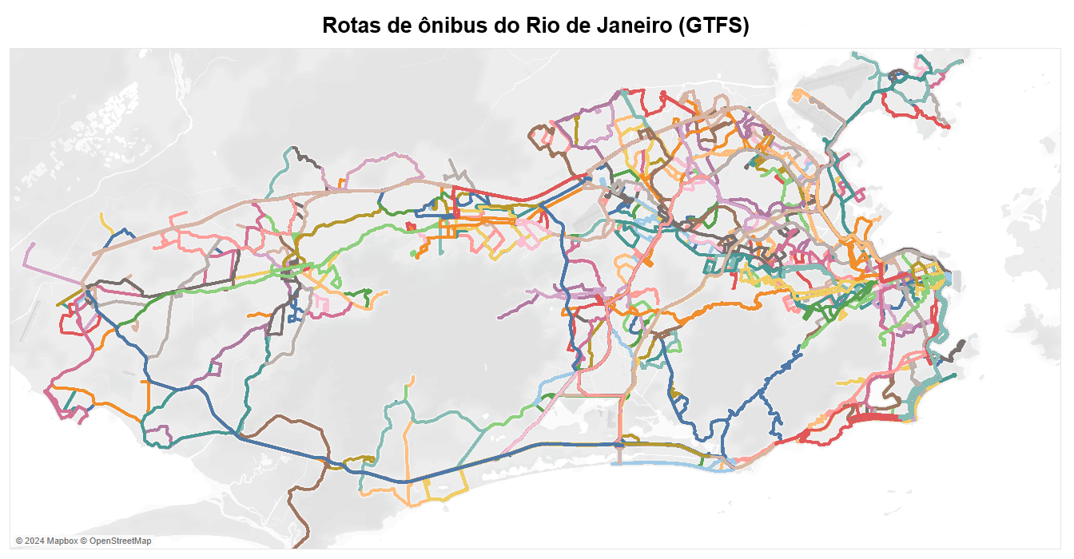
GTFS: General Transit Feed Specification
Exibe o planejamento da malha de ônibus, incluindo rotas, serviços, datas e horários de funcionamento, etc
Informações estáticas, compiladas num conjunto de documentos
Representação das rotas de ônibus do Rio de Janeiro

Slide 11
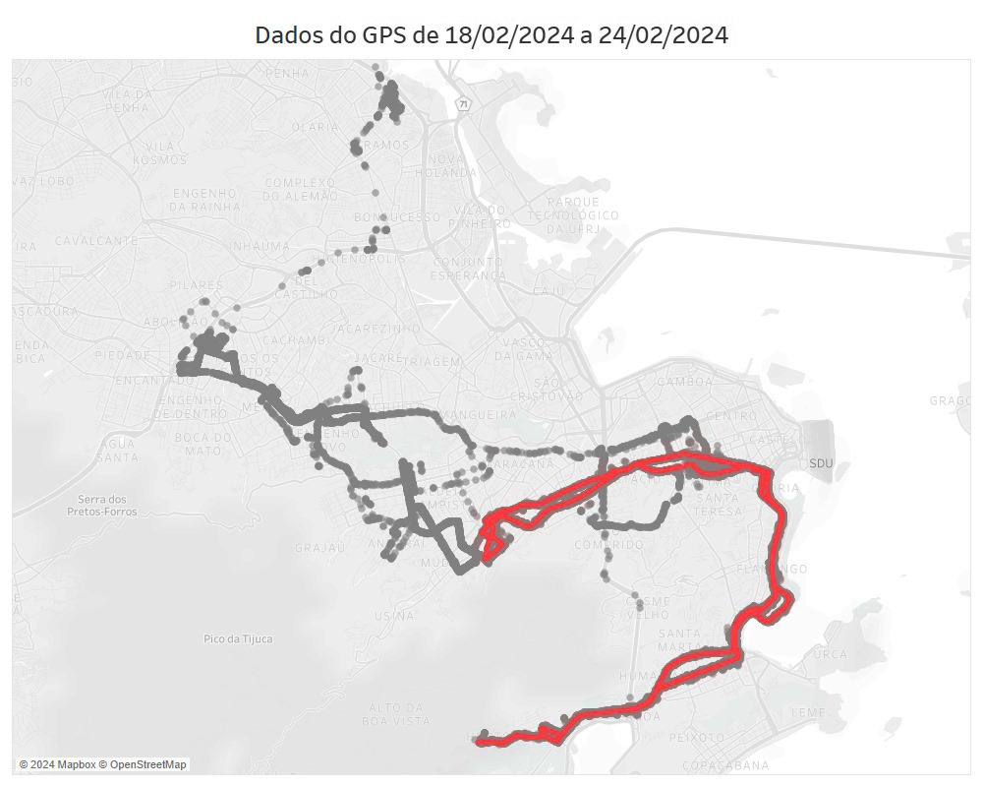
GPS: Global Positioning System
Os ônibus compartilham informações como instante de coleta, identificador, localização, velocidade…
Informações dinâmicas, enviadas em tempo real de 1 a 2 vezes por minuto.
Contudo, nem todos os dados correspondem ao percurso em rota…
Disposição dos dados do GPS dos ônibus da rota 409
(destacada em vermelho) entre 18/02/2024 e 24/02/2024

Slide 12
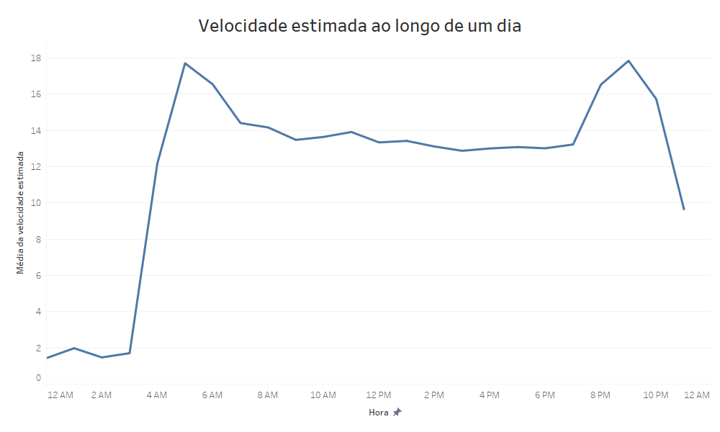
Velocidade média ao longo de um dia
Velocidade estimada média ao longo de um dia para os ônibus da rota 409 (dados de 18/02/2024 e 24/02/2024)

Slide 13
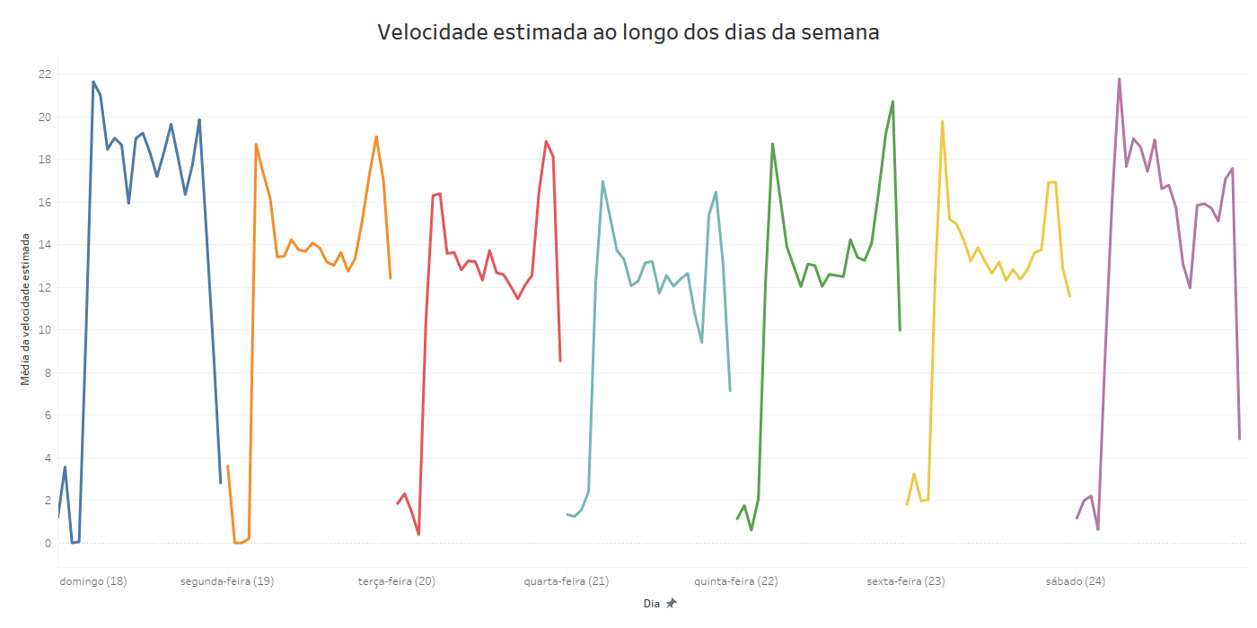
Velocidade média nos dias da semana
Disposição da velocidade estimada média ao longo dos dias da semana para os ônibus da rota 409 (dados de 18/02/2024 e 24/02/2024)

Slide 14
Velocidade média nos dias da semana
Disposição da velocidade estimada média ao longo dos dias da semana para os ônibus da rota 409, destacando os dias da semana em azul e fim de semana em laranja (dados de 18/02/2024 e 24/02/2024)

Slide 15
Tratamento de dados

Slide 16
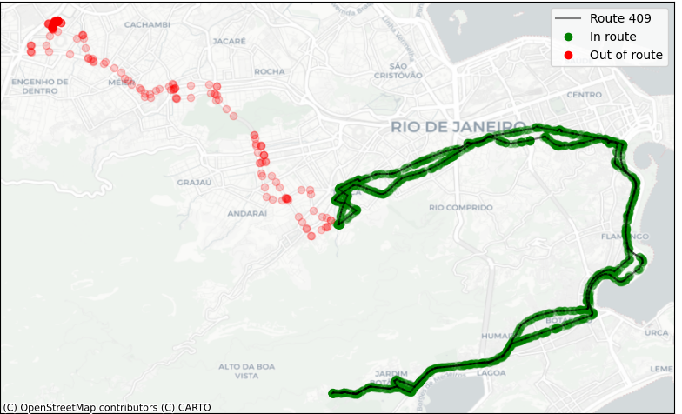
Tratamento dos dados
Filtragem
Diante da existência de muitos pontos de GPS distantes do caminho real da rota, foi necessário realizar uma filtragem desses dados com base na distância projetada na rota.
Classificação dos dados entre “em rota” (verde) e “fora de rota” (vermelho) a partir da distância projetada na rota, com tolerância de 100m

Slide 17
Tratamento dos dados
Feature Engineering
FEATURES ORIGINAIS
Instante da coleta (timestamp)
ID do veículo
Rota
Localização
…
FEATURES DERIVADAS
Sentido de movimento
Última parada / próxima parada
Distância percorrida
Tempo de chegada
…

Slide 18
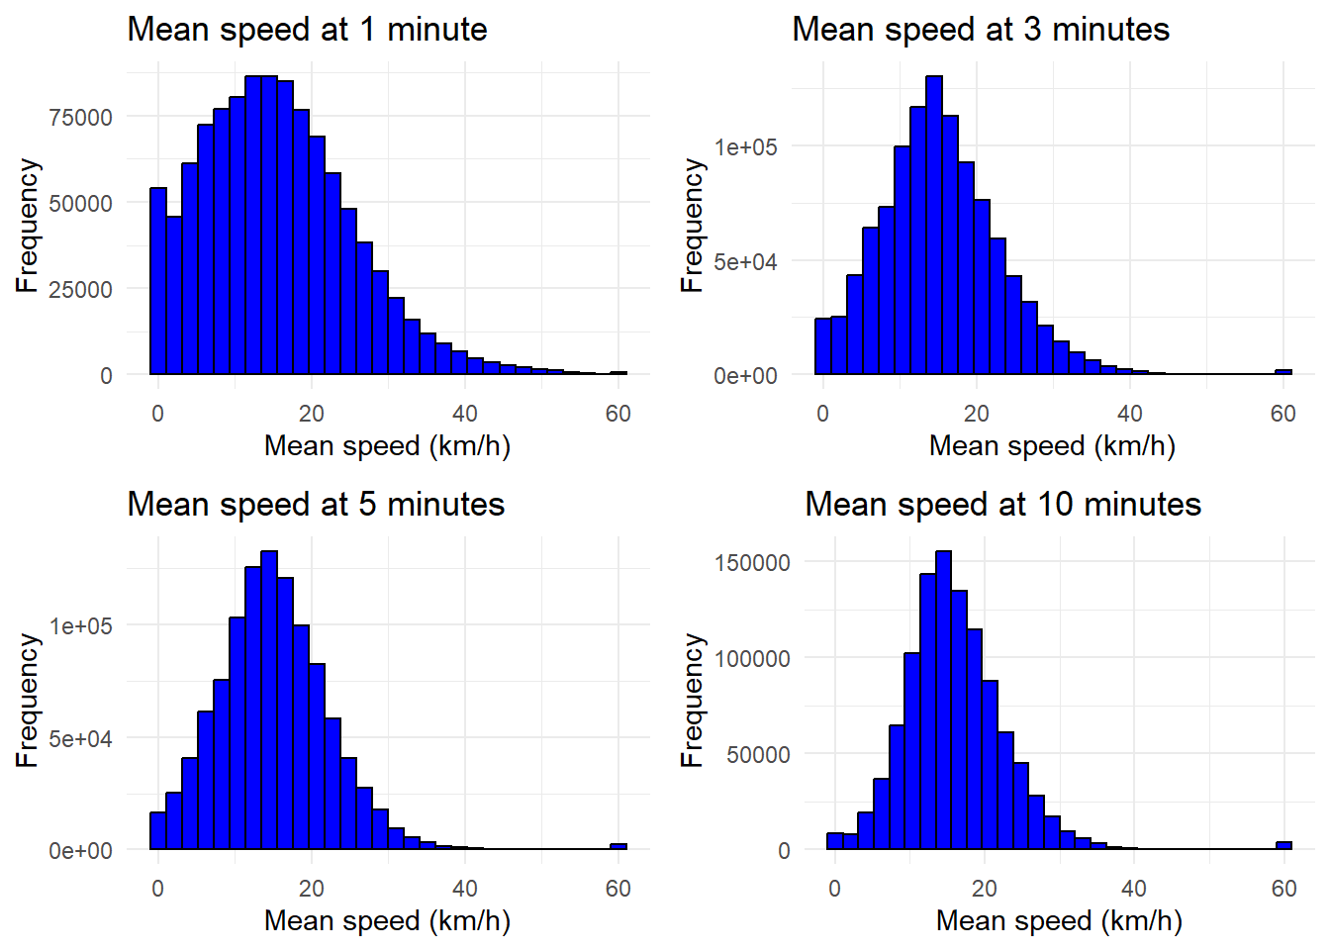
Velocidade Média em Diferentes Janelas de Tempo
*
* Presente nos dados de GPS originais

Slide 19
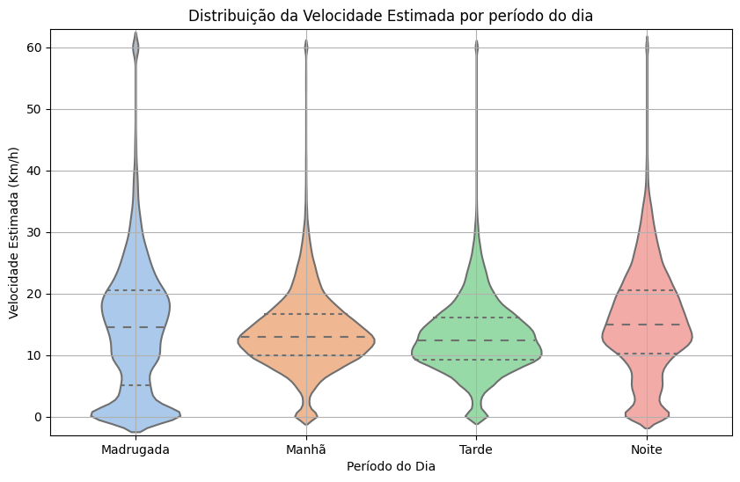
Pré-processamento
Adição de Features
Rota
Dia da semana
Horário do dia, em janelas (de 6 horas, por exemplo)
Distribuição da velocidade estimada ao longo do dia, dividida em janelas de 6 horas (0-6hrs; 6-12hrs; 12-18hrs; 18-24hrs)

Slide 20
Modelagem

Slide 21
Predição
Modelos populares
Regressão
Os modelos mais mencionados na literatura são:
Regressão
Séries Temporais
Kalman Filter
Support Vector Machines (SVMs)
Artificial Neural Networks (ANNs)
Recurrent Neural Networks (RNNs)
Simplicidade
Interpretabilidade
Não capturam relações complexas não lineares de forma eficiente
Aplicação limitada sobre features altamente correlacionadas

Slide 22
Regressão Linear envolvendo distância, direção e velocidade
O primeiro modelo desenvolvido baseia-se no fato de que, para cada direção, os dados de um linha possuem diferentes comportamentos.
COVARIÁVEL | COEFICIENTE | P-Valor
Intercepto | 180,100 | 2 x 10⁻¹⁶
distance_traveled : direction0 | 0,316 | 2 x 10⁻¹⁶
distance_traveled : direction1 | 0,244 | 2 x 10⁻¹⁶
distance_traveled : direction0 : mean_speed_5_min | -0,004 | 2 x 10⁻¹⁶
distance_traveled : direction1 : mean_speed_5_min | -0,002 | 2 x 10⁻¹⁶

Slide 23
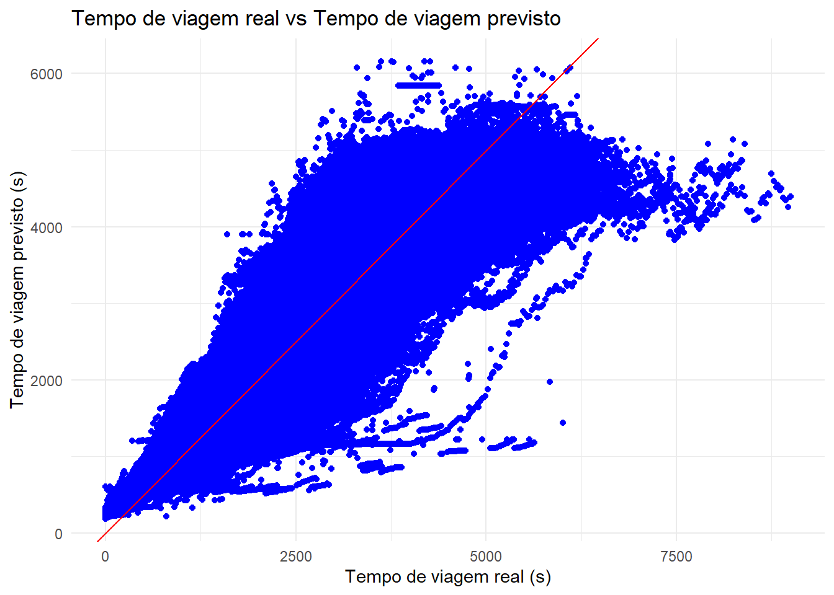
Tempo de viagem real vs previsto

Slide 24
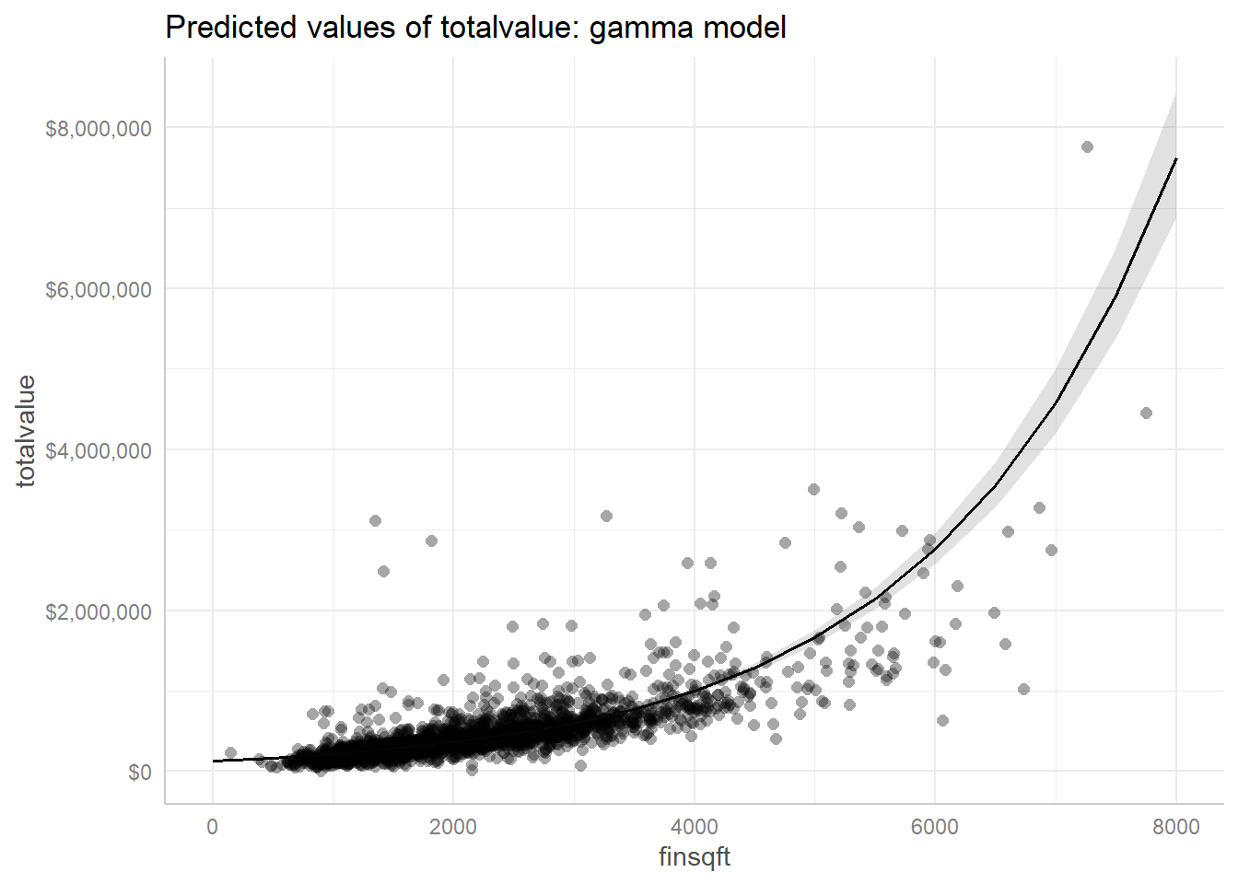
Regressão Linear Generalizada - Gamma
O tempo estimado é um dado estritamente positivo.
Através de uma GLM (Generalized Linear Model) é possível estimar dados fora de uma distribuição Normal.
A distribuição Gamma está restrita no domínio dos números positivos.
GLM uma com distribuição Gamma
(figura meramente ilustrativa)

Slide 25
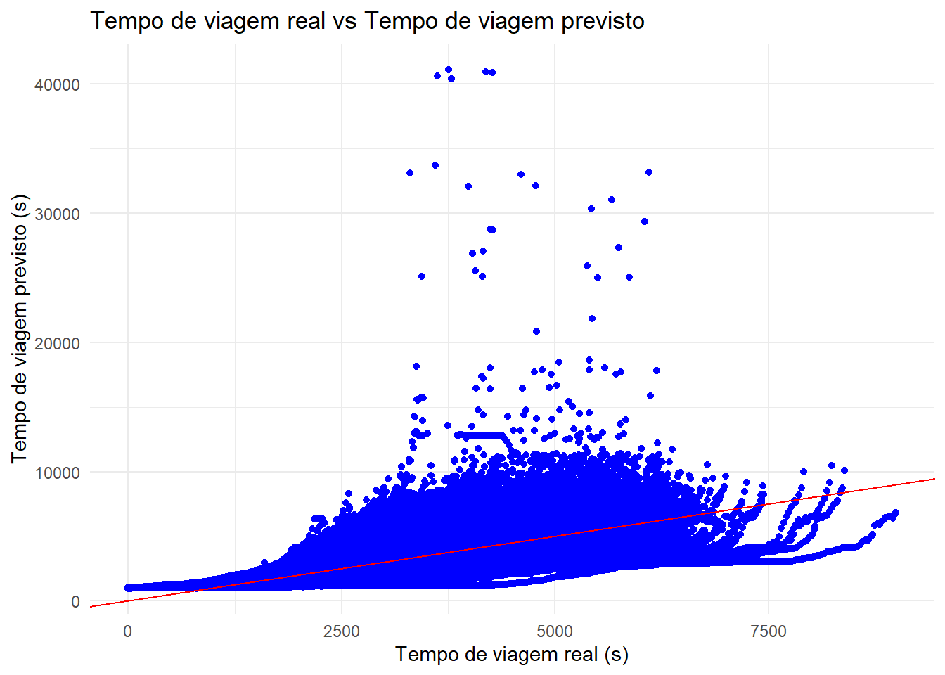
Tempo de viagem real vs previsto - Modelo com distribuição Gamma
Sugere uma relação não linear entre as variáveis, então vamos voltar para a Regressão Linear clássica (modelo Normal)

Slide 26
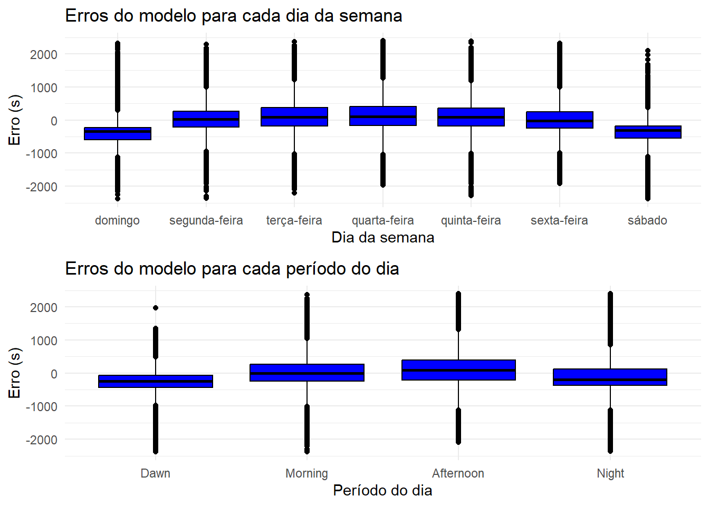
Fatores que influenciam no erro

Slide 27

Modelo com dia da semana
COVARIÁVEL | COEFICIENTE
Intercepto | 177,2000
distance_traveled : direction0 : is_weekendFALSE | 0,3123
distance_traveled : direction0 : is_weekendTRUE | 0,2584
distance_traveled : direction0 : mean_speed_5_min | -0,0035
distance_traveled : direction1 : is_weekendFALSE | 0,2452
distance_traveled : direction1 : is_weekendTRUE | 0,2049
distance_traveled : direction1 : mean_speed_5_min | -0,0023
Direção 0
Direção 1

Slide 28
Modelo final
COVARIÁVEL | COEFICIENTE
direction0 : time_periodDawn | -95,82
direction0 : time_periodMorning | 352,10
direction0 : time_periodAfternoon | 332,70
direction0 : time_periodNight | 69,78
distance_traveled : direction0 : is_weekendFALSE | 0,29
distance_traveled : direction0 : is_weekendTRUE | 0,23
distance_traveled : direction0 : mean_speed_5_min | -0,28
*Exibindo apenas covariáveis da direção 0

Slide 29
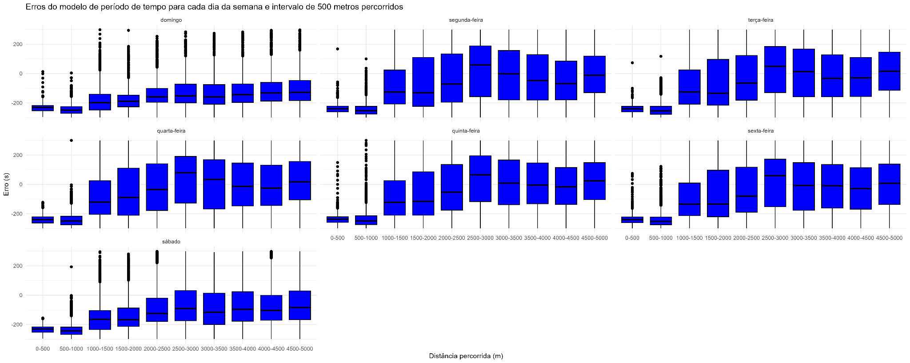
Erros no modelo final

Slide 30
Resultados

Slide 31
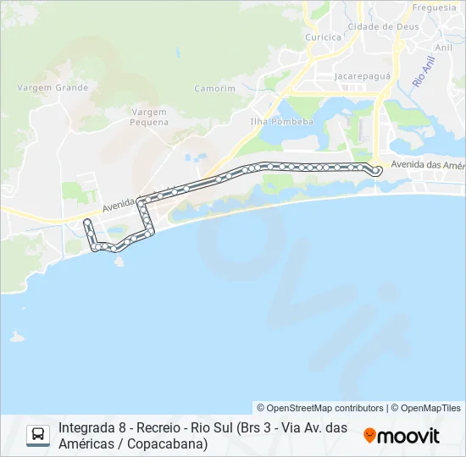
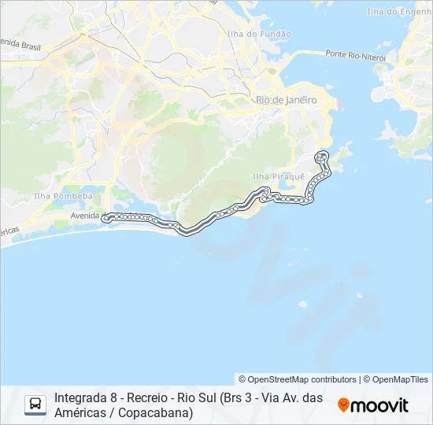
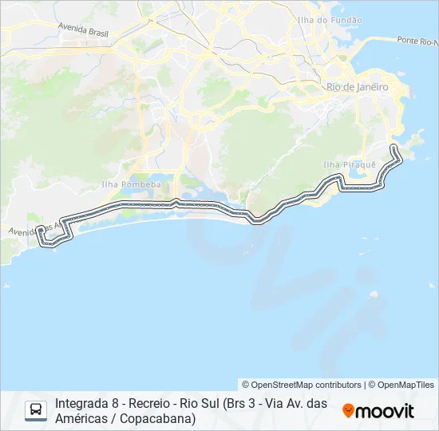
Amostragem de Teste
Algumas linhas apresentam comportamentos incomuns:
Linhas com mais de 2 possíveis direções ou reversões de pistas e de difícil distinção, como a 553:
A fim de selecionar um subconjunto menor e realizar checagens manuais, selecionamos um conjunto de linhas com comportamento razoável e que possuem grande densidade de dados: 400 a 500 (zona sul a zona norte, passando pelo centro) e 500 a 600 (zona sul)

Slide 32
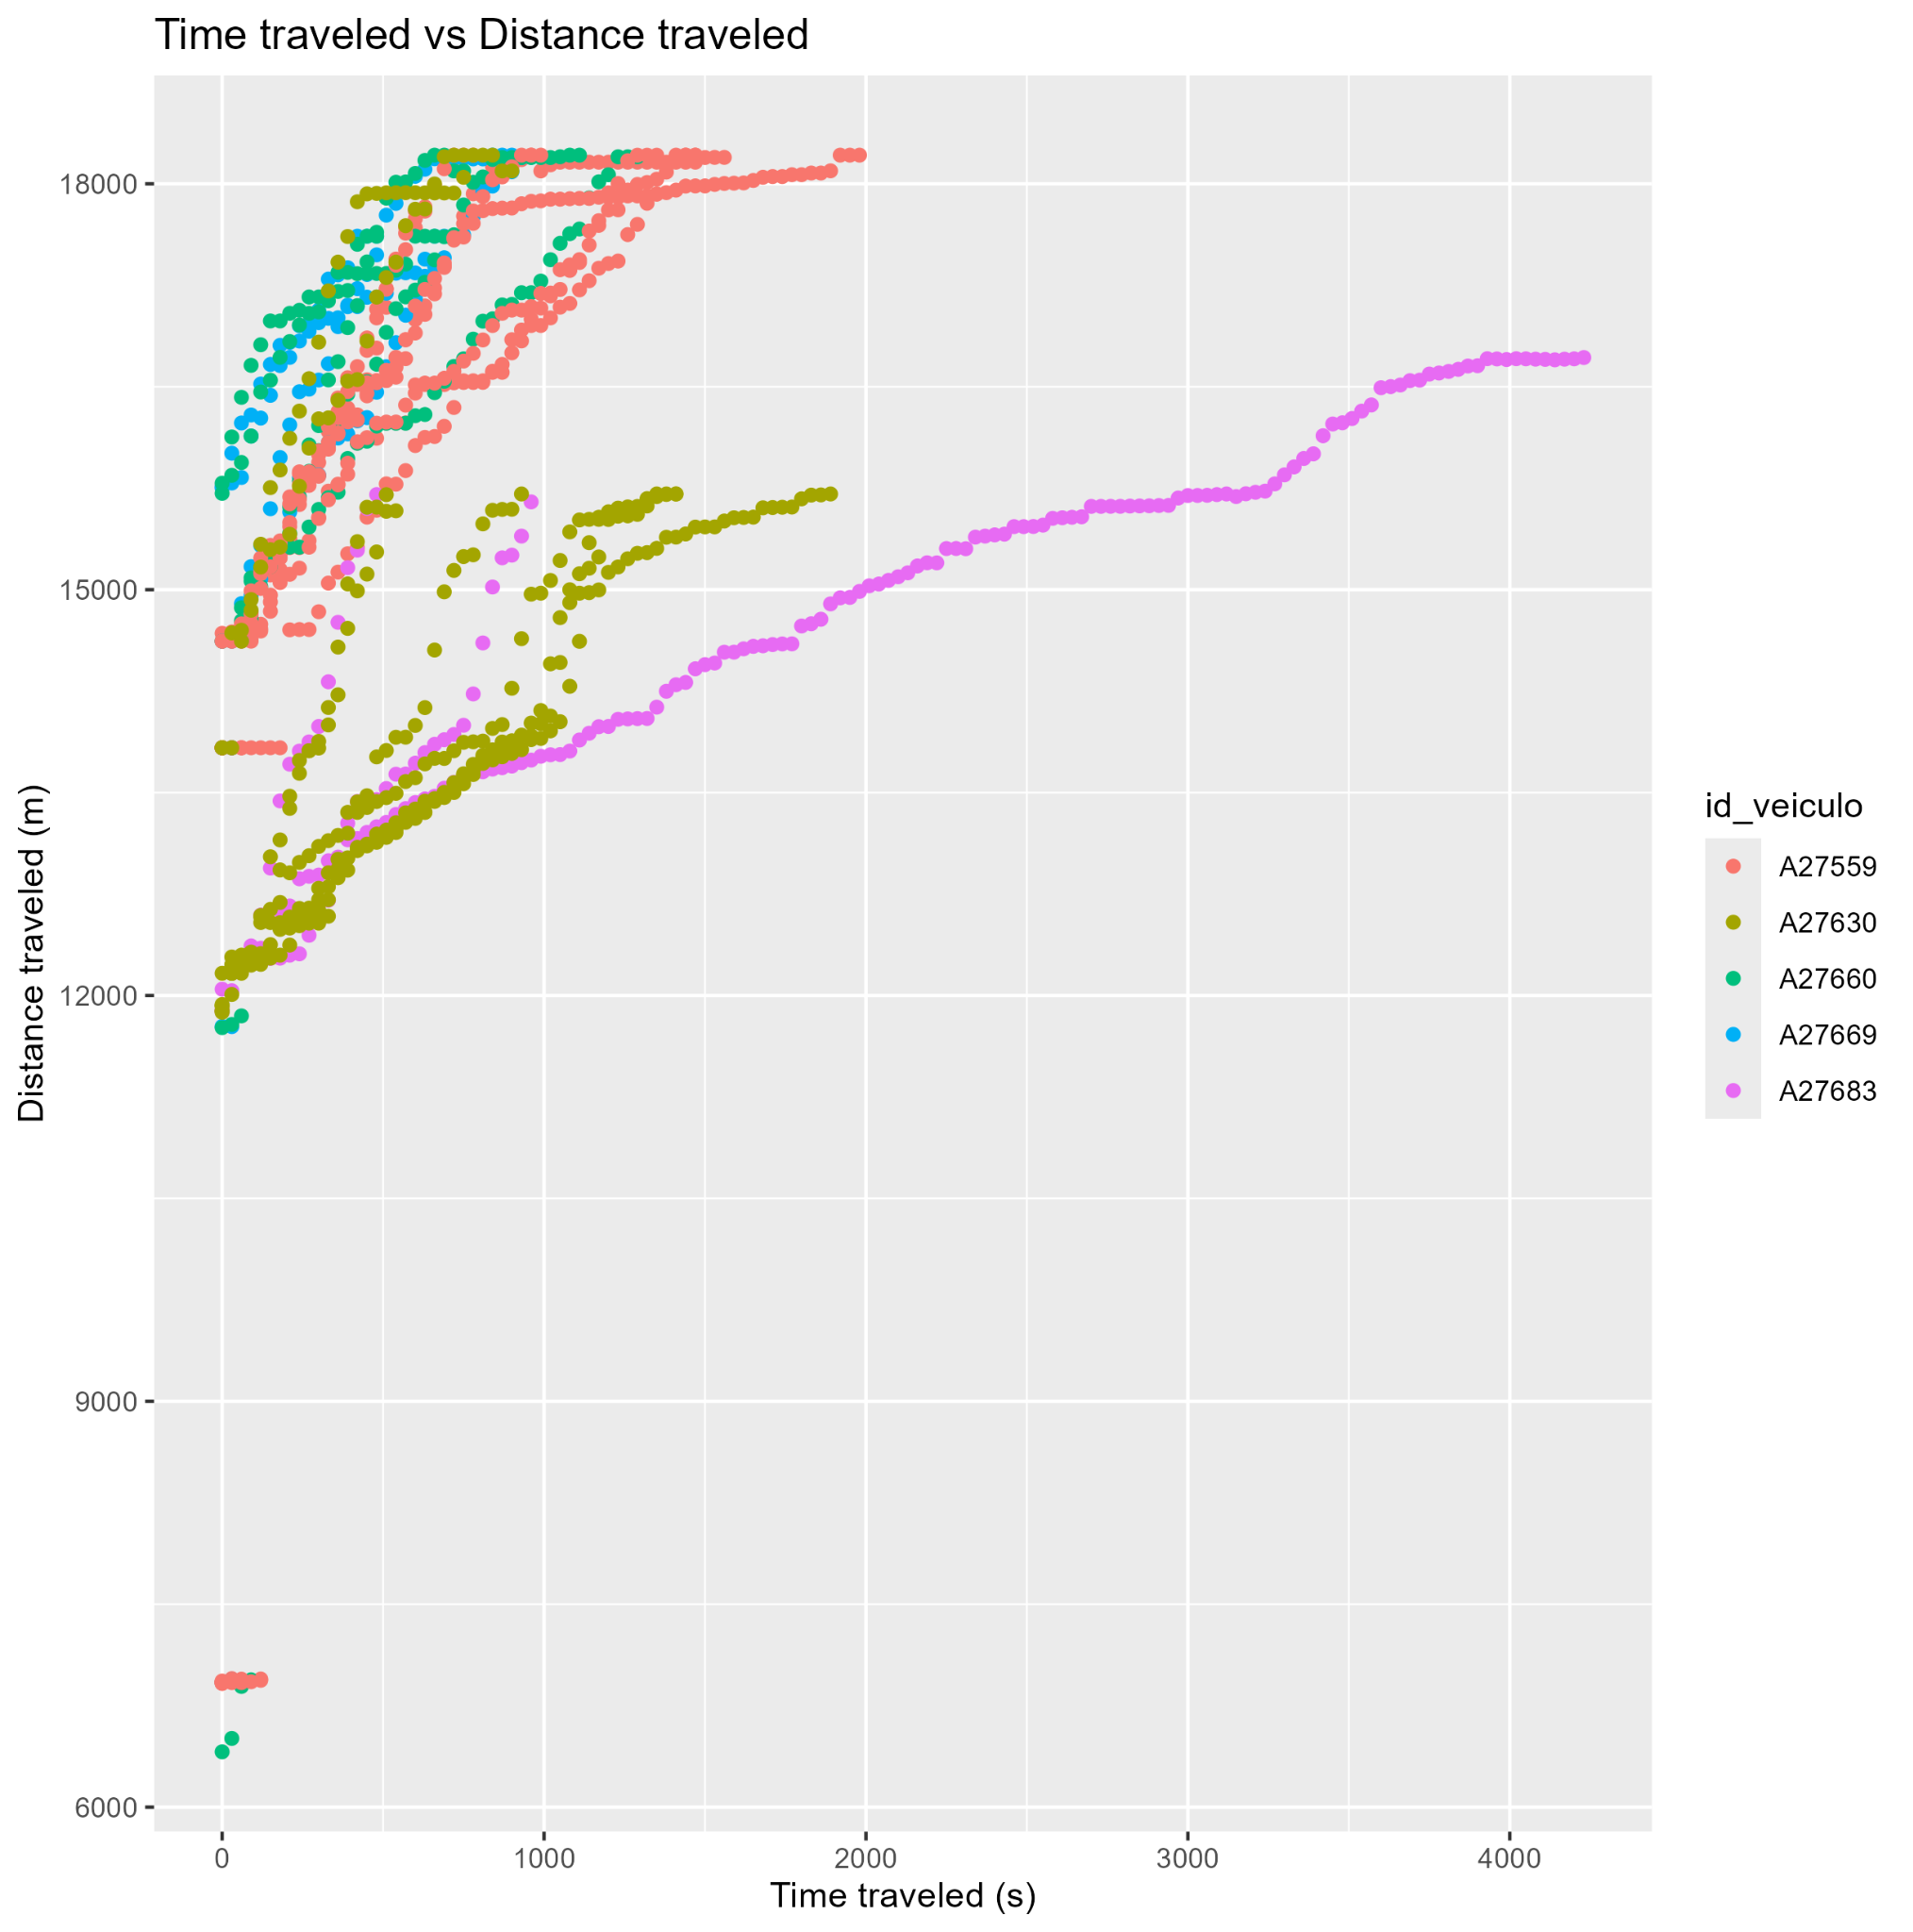
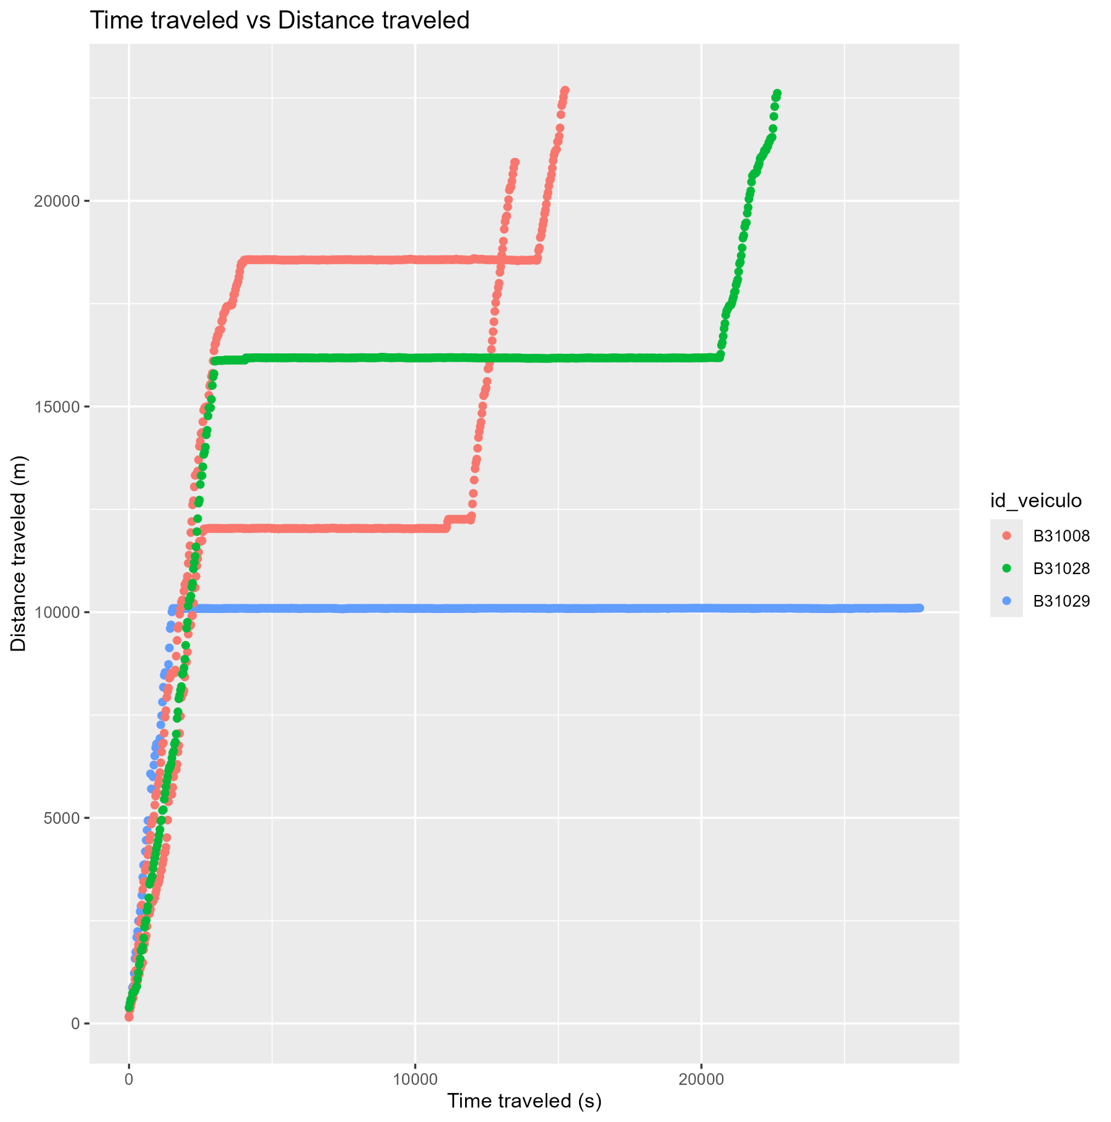
Filtragem de viagens
middle_trips da Linha 439
dead_trips da Linha 497

Slide 33
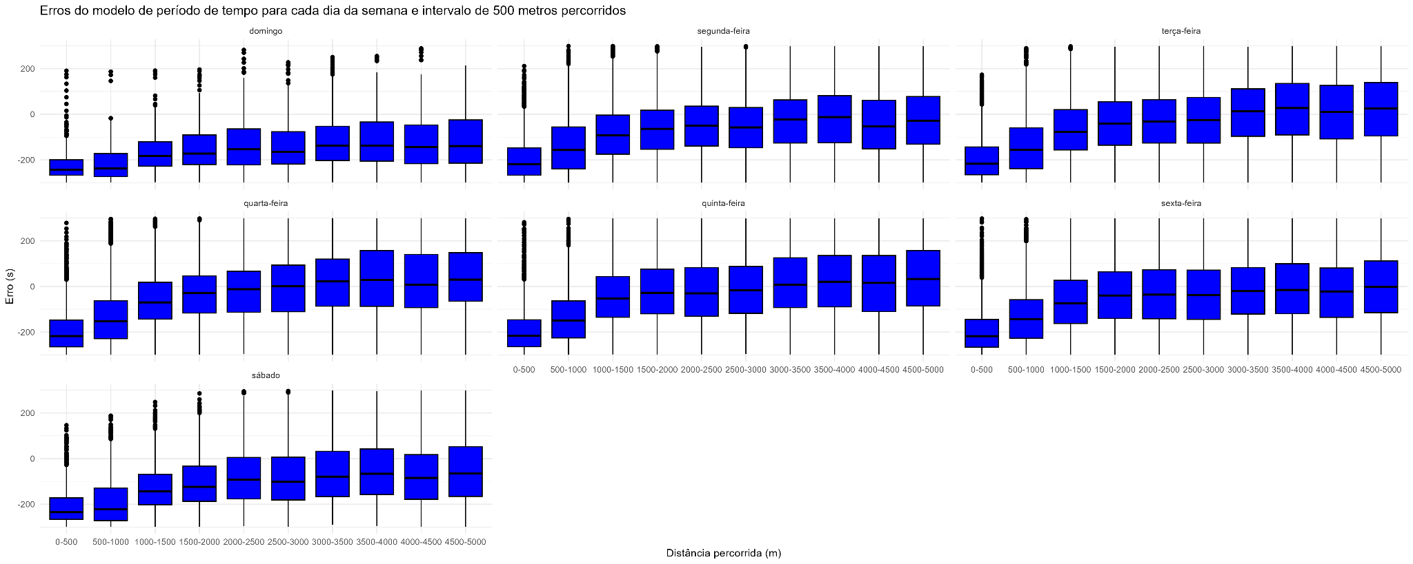
Resultados das linhas 410
Distribuição do erro (tempo real - tempo predito) para cada 500m da linha 410 por dia da semana

Slide 34
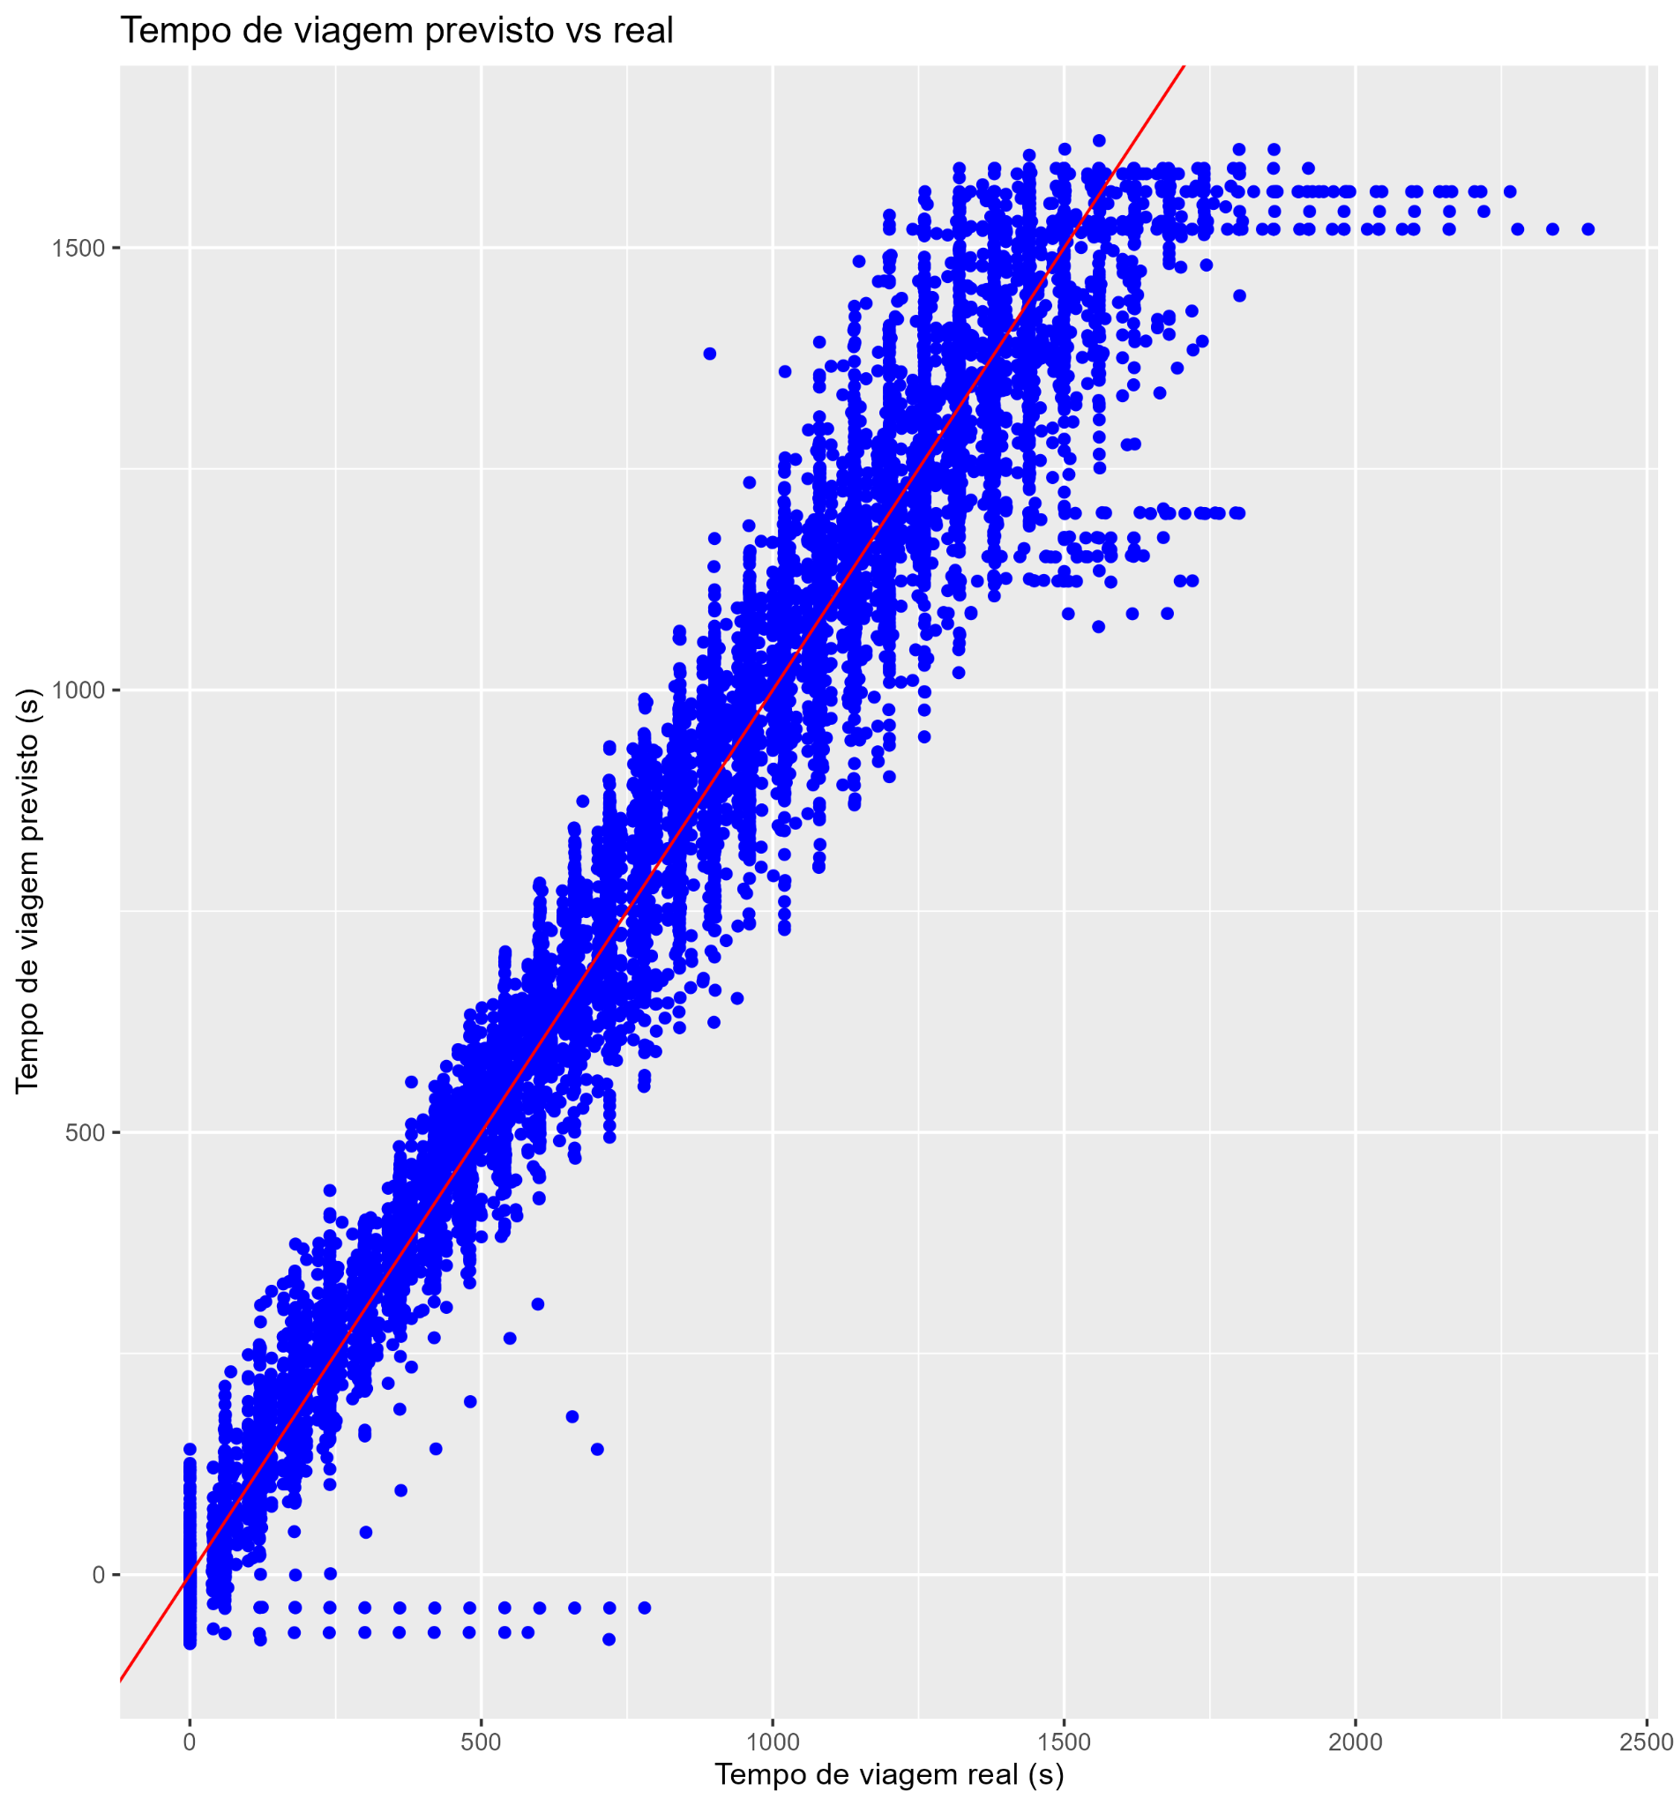
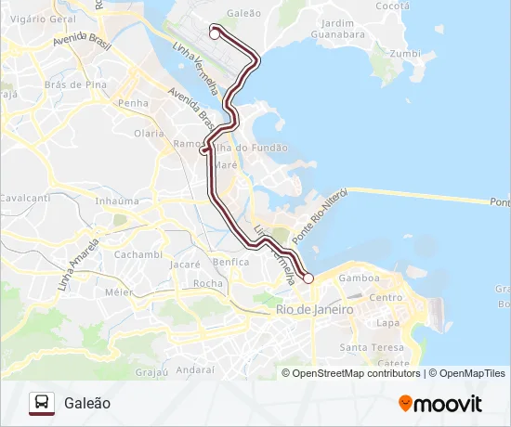
Testando o mesmo modelo sobre os dados do BRT (Bus Rapid Transit)
Como o cenário do BRT se diferencia?
Terreno Plano
Rotas com geometria mais simples
Vias exclusivas para os ônibus
Tempo real vs predito para a linha ESP01 do BRT (Terminal Gentileza - Galeão)
Rota ESP01 (Terminal Gentileza - Galeão)

Slide 35
Síntese dos
Resultados
Aquisição de conhecimento sobre o estado da arte na predição de tempo de chegada de ônibus
Análise exploratória sobre o comportamento da frota de ônibus na cidade do Rio de Janeiro
Desenvolvimento de features avançadas que valorizam aspectos relevantes para modelos preditivos
Modelagem do tempo de chegada dos ônibus com base em variantes de regressões lineares
Avaliação da performance sobre dezenas de rotas e dados de 30 dias.
Dentre os marcos alcançados durante o desenvolvimento do projeto, destacamos:

Slide 36
Equipe:
Almir Fonseca
Aluno de Ciência de Dados
Gustavo Reis
Aluno de Ciência de Dados
Lívia Verly
Aluna de Ciência de dados
Walter Sande
Professor Orientador
Stakeholders:
Fernanda Scovino
Head of Data (SMTR)
Ramon Carnaval
Coordenador de Projetos e
DataLake (Prefeitura do Rio)
Bóris Araújo
DevOp (SMTR)
Patrícia B.C.
Cientista de Dados (Prefeitura do Rio)

Slide 37
Obrigado pela atenção!
Alguma Dúvida?

